Slide 1



Videregående opplæring
Fylkenes informasjonstjeneste for søkere til videregående opplæring
Ås ungdomsskole, Ås kommune – september 2020

Slide 2

Veiledningssenteret Follo
Oppfølgings-tjenesten
(OT)
Pedagogisk- psykologisk tjeneste
(PPT)
Voksen-opplæring (VO)
Karriere-tjenesten (KT)
Øyvind Hanssen, Karrieretjenesten, Viken fylkeskommune

Slide 3

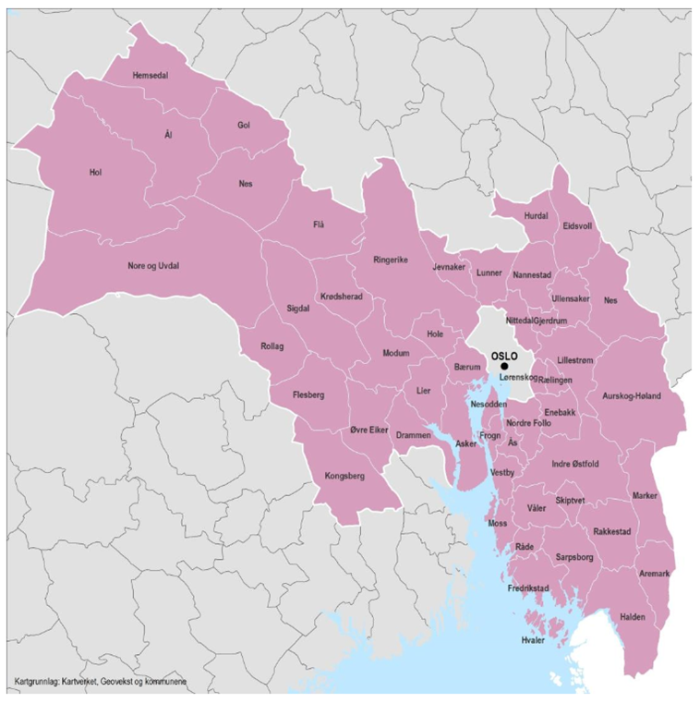
Viken fylkeskommune 01.01.2020
Innbyggerantall 1,2 millioner, 51 kommuner.
75 videregående skoler,
58 fylkeskommunale.
Cirka 42 000 elever.
Inntaksreglementet vedtas 17. desember 2020 i fylkestinget
Fylkesrådene består av AP og SP.
Følg med på viken.no
Notes:
Viken vil samlet få et innbyggerantall på 1,2 millioner. Det vil være nesten dobbelt så mange innbyggere som Oslo.
I fylkene Akershus, Østfold og Buskerud er det i dag til sammen 61 kommuner (utenom Svelvik i Vestfold og Jevnaker og Lunner i Oppland som inngår i Viken fom. 1.1.2020). Av disse 61 kommunene har 17 kommuner under 5000 innbyggere.
I Viken vil det fra 2020 være 51 kommuner inkludert Jevnaker og Lunner. (Svelvik inngår i nye Drammen kommune). 16 av dem vil ha under 5000 innbyggere.
De fleste i Viken bor i tettbygde strøk. Flest i Akershus (90 prosent), færrest i Buskerud (81 prosent).
Viken vil bli Norges nest største hyttefylke med totalt 82 238 fritidsboliger, så vidt slått av det nye Innlandet med 88 157 fritidsboliger pr 1.1.2018

Slide 4

Nytt fra og med skoleåret 2020-2021
FAGFORNYELSEN – fornyelse av Kunnskapsløftet
Alle læreplanene i grunnskolen og videregående opplæring fornyes.
Mer dybdelæring og bedre sammenheng i og mellom fagene.
3 tverrfaglige tema: demokrati og medborgerskap, bærekraftig utvikling, folkehelse og livsmestring.
NY TILBUDSSTRUKTUR PÅ YRKESFAG
To utdanningsprogram er endret/borte. Fire nye utdanningsprogram.
Nye læreplaner. Noen nye fag, noen fag slås sammen.
Endringer i kryssløp, noen lærefag er flyttet.
Vg1 - 2020/2021. Vg2 - 2021/2022. Vg3 - 2022/2023.

Slide 5
Noen begreper
Vg1 = første klasse
Vg2 = andre klasse
Vg3 = tredje klasse
Utdanningsprogram = linje
En velger utdanningsprogram
når en søker vg1.
Programfag =
linjefag / studieretningsfag
Fellesfag =
obligatoriske allmenne fag
om videregående opplæring som er nyttige å vite noe om
Kunnskapsløftet 2006

Slide 6


Ungdomsrett
Inntak på vg1 på ett av tre valgte utdanningsprogram
  men en har ikke rett til å velge skole
Inntak på et vg2/vg3 som bygger på det en har fullført og bestått
  men en har ikke rett til å få det en har søkt
Utvidet rett ved omvalg
  men det får en bare en gang
Pauseår underveis
  men en må rekke å fullføre i løpet av det året en fyller 24 år
Rett til 1 utdanning i videregående skole i det fylket en bor i.
Rett til å fullføre et helt løp, vanligvis 3 skoleår.
Ikke lenger en frist på fem år på å bruke ungdomsretten.
Opplæringsloven § 3-1

Slide 7
Hvilke skoler kan en søke?
Først og fremst skoler i eget fylke
  Viken er delt i 9 regioner og søkere skal ha fortrinn i egen region
  Søkere konkurrerer likt om tilbud som ikke tilbys i alle regioner
Skoler med landslinjer
  landslinjer kan søkes uansett hvor en bor
  karakterene avgjør om en får plass
Skoler i nabofylker
  men bare på tilbud fylkene samarbeider om
Skoler i andre fylker enn eget
  men alle fylker tar inn egne søkere først
  i spesielle tilfeller kjøper fylket skoleplass
Private skoler kan søkes i tillegg
Inntaket til utdanningsprogram er hjemlet etter bestemmelsene i Opplæringsloven.
Unntak fra bestemmelsene finnes.

Slide 8
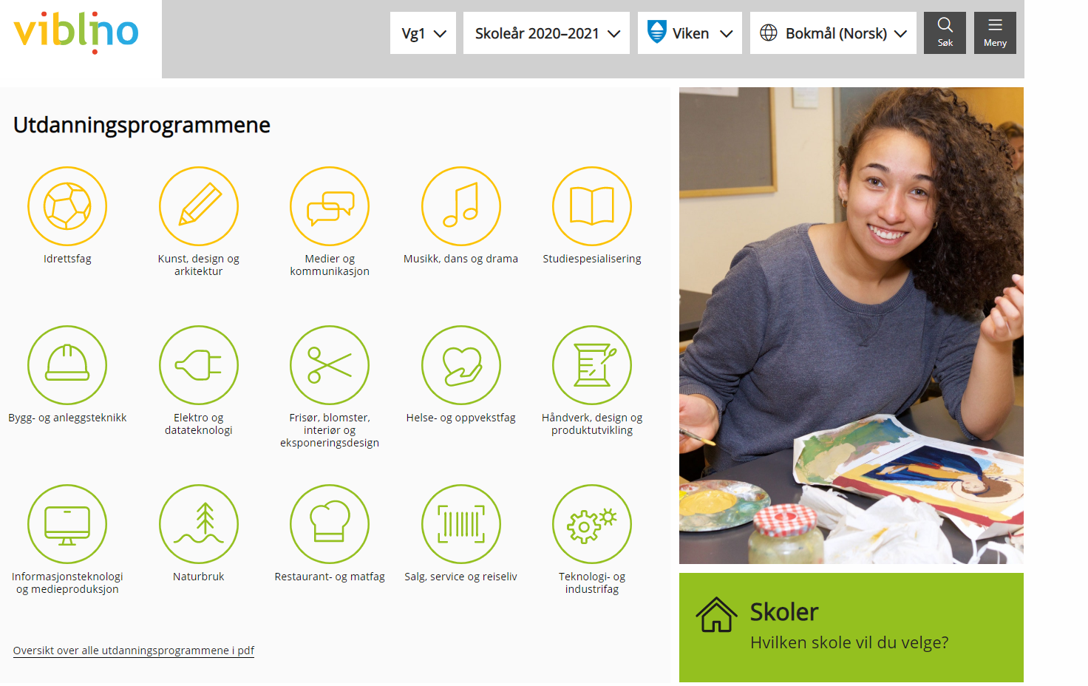

Slide 9
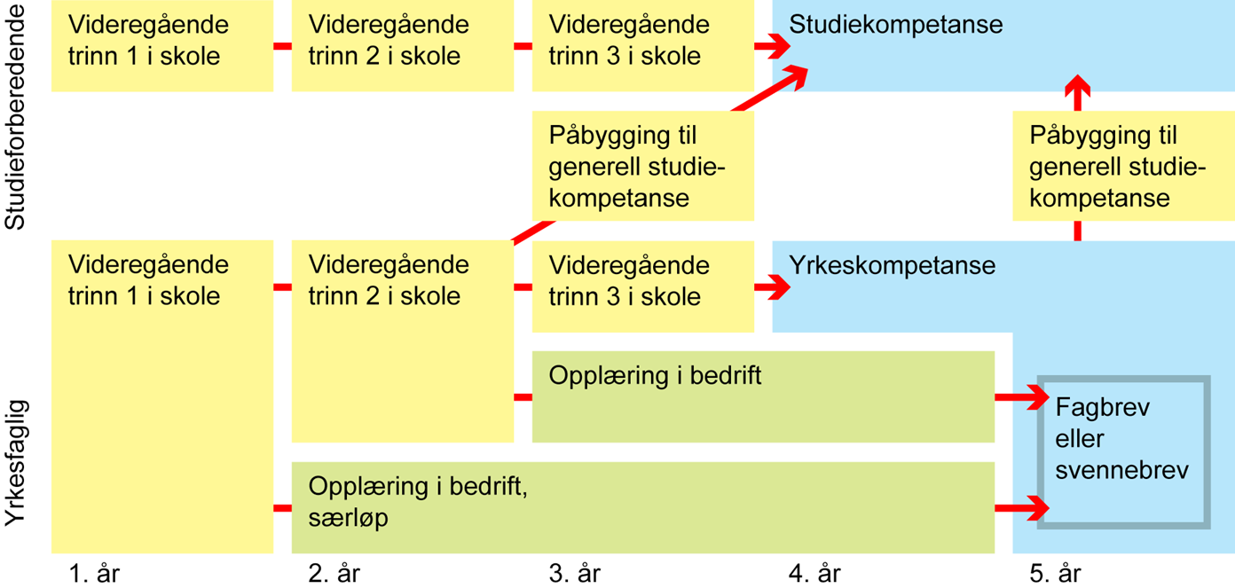
















Strukturen i videregående opplæring
Y - veien
antall år

Slide 10






5 studie-forberedende utdannings-program
Studiespesialisering med
Samfunnsfag/språk/økonomi
eller Realfag eller IB
Idrettsfag
Musikk, dans og drama
Medier og kommunikasjon
Kunst, design og arkitektur
Vekt på teoretisk kunnskap.
Kvalifiserer for å studere, ikke for jobb.
Fører frem til generell studiekompetanse, som kreves for å søke opptak til universiteter og høgskoler.
Noen studier krever spesiell studiekompetanse, dvs. spesielle fag eller fagkombinasjoner. Det vanligste kravet er realfag.

Slide 11














10 yrkesfaglige utdannings-program
Bygg- og anleggsteknikk
Elektro og datateknologi
Helse- og oppvekstfag
Naturbruk
Restaurant- og matfag
Teknologi og industrifag
Salg, service og reiseliv
Frisør, blomster, interiør og eksponeringsdesign
Håndverk, design og produkt-
utvikling
Informasjonsteknologi og medieproduksjon
Teoretisk og praktisk opplæring som fører fram til et yrke. Kvalifiserer for jobb.
Med yrkeskompetanse kan en gå videre på fagskole eller ta mesterbrev.
Yrkeskompetanse gir rett til påbygging
til studie-
kompetanse
(nytt fra 2014).

Slide 12
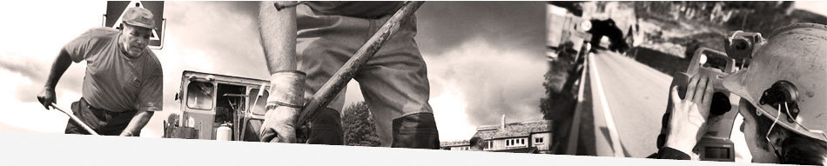


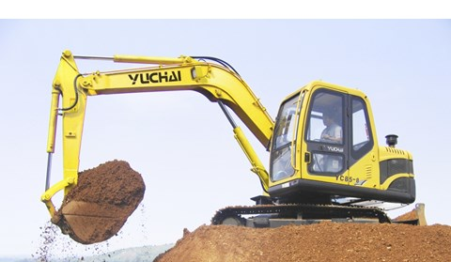

Bygg- og anleggs-teknikk
Malakoff / Vestby VGS
noen eksempler:
Anleggsmaskinfører
Anleggsgartner
Rørlegger
Tømrer
Fjell- og bergverksarbeider
Mange forskjellige
yrker innen produksjon, oppføring og vedlikehold av bygg, veier, broer og anlegg.
Aktuelle arbeidssteder:
håndverksbedrifter,
industribedrifter, entreprenørbedrifter.

Slide 13
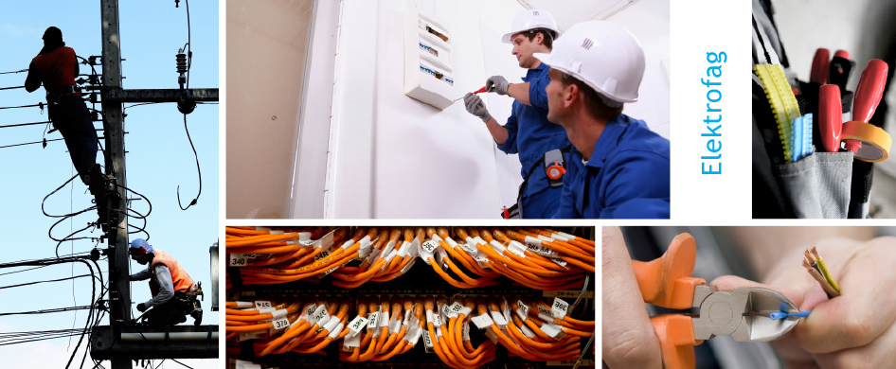
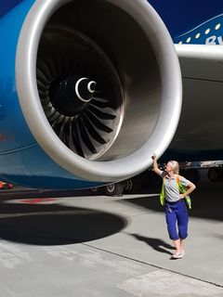
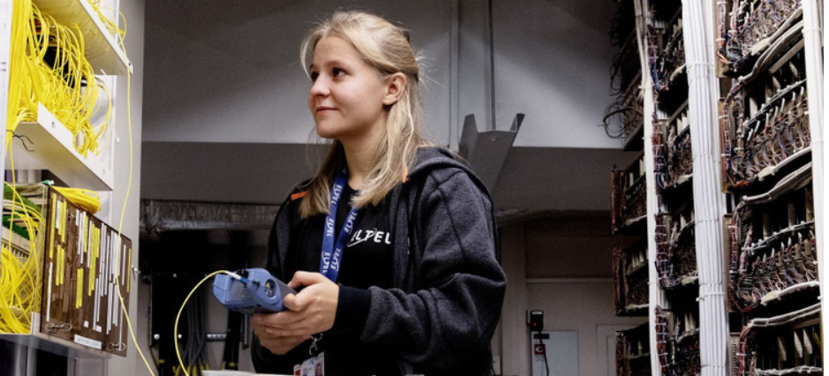

Elektro og datateknologi
Malakoff / Nesodden / Ås VGS
noen eksempler:
Dataelektroniker
Elektriker
Heismontør
Flymotormekaniker
Telekommunikasjonsmontør
Yrker for installasjon
og vedlikehold av elektroniske systemer.
Aktuelle arbeidssteder:
industri,
energiverk, jernbanedrift, databransjen, flybransjen, oljebransjen.

Slide 14

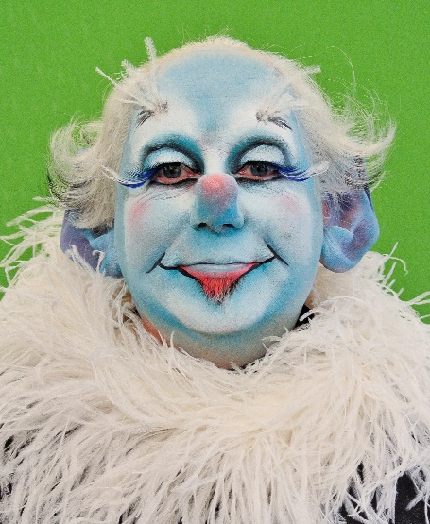

Frisør, blomster- og interiørdesign
Ås VGS
Yrker innenfor flere estetiske håndverk.
Aktuelle arbeidssteder:
blomsterforretning, frisørsalonger,
teater,
reklamebyrå,
butikker, servicebedrifter,
egen bedrift.
Frisør
Profileringsdesigner
Blomsterdekoratør
Interiørkonsulent
Utstillingsdesigner
Maskør- og
parykkmaker

Slide 15



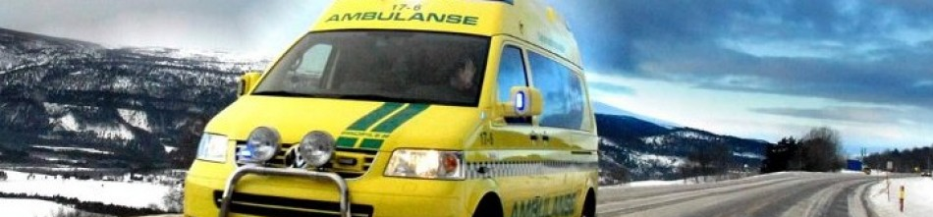

Helse- og oppvekstfag
Drømtorp / Malakoff / Nesodden / Ås VGS
Yrker hvor man jobber med mennesker i forskjellig aldre og livssituasjoner.
Aktuelle arbeidssteder:
sykehus og sykehjem, barnehager og SFO,
hudpleiesalonger, tannlege- og legekontor, apotek.
noen eksempler:
Barne- og ungdomsarbeider
Helsefagarbeider
Apotektekniker
Helsesekretær
Portør

Slide 16

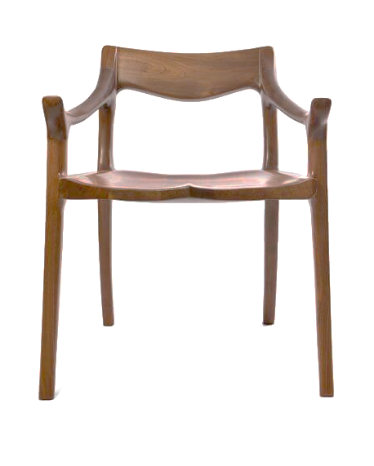


Håndverk, design og produkt-utvikling
Ås VGS
Små og verneverdige håndverksfag.
Aktuelle arbeidssteder:
design- og håndverksbedrifter,
systuer,
teater eller opera,
egen bedrift
noen eksempler:
Kjole- og draktsyer
Børsemaker
Gull- og sølvsmed
Møbelsnekker
Trebåtbygger
Keramiker

Slide 17

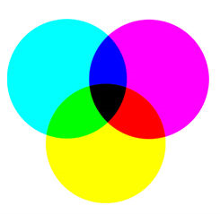
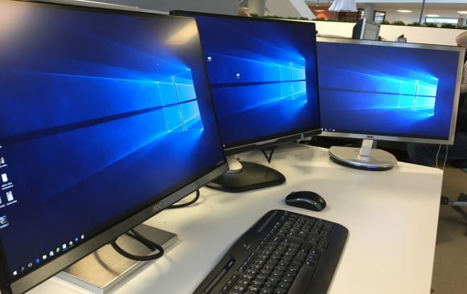
Informasjons-teknologi og medieproduksjon
Drømtorp / Kirkeparken / Nesodden VGS
Yrker innenfor IT, nettverk, sikkerhet og programvare
Aktuelle arbeidssteder:
IT-driftsselskaper og IT-avdelinger,
multimediebedrifter, reklamebyråer eller forlag
IT- driftstekniker
IT-utvikler
Mediedesigner
Medieprodusent
Medietekniker

Slide 18
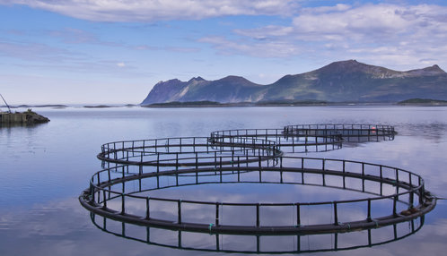
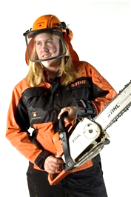
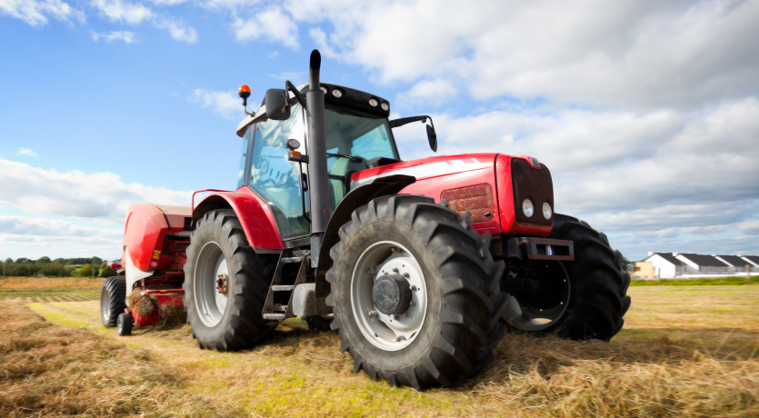
Naturbruk
Kalnes VGS i Sarpsborg og Hvam VGS på Romerike
Yrker for dem som er interessert i natur og miljø, mennesker og dyr, og hvordan man bruker naturressursene.
Aktuelle arbeidssteder:
Landbruk,
skogbruk,
gartneri,
fiskeoppdrett.
noen eksempler
Agronom
Dyrefaglært
Skogsoperatør
Hestefaglært

Slide 19
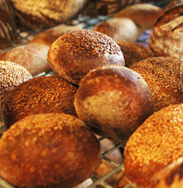
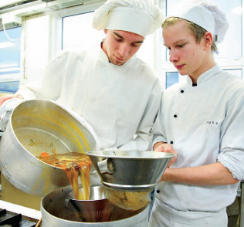

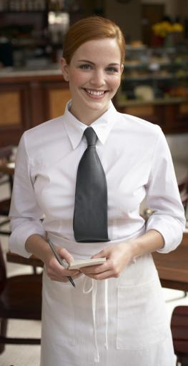
Restaurant- og matfag
Kirkeparken / Vestby VGS
Yrker for dem med interesser for kosthold og ernæring, som er kreative og praktisk anlagt.
Aktuelle arbeidssteder:
hotell- og restauranter, ferskvarebutikker, bakerier og slakterier, storkjøkken.
noen eksempler:
Kokk
Servitør
Baker
Konditor
Butikkslakter

Slide 20
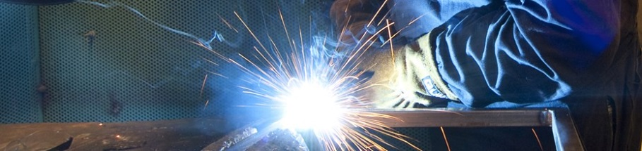
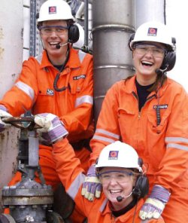
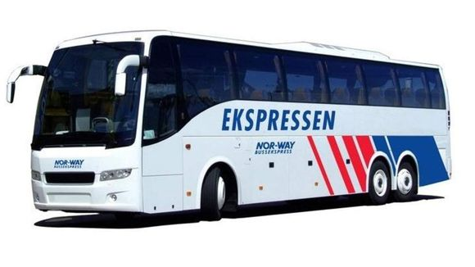

Teknologi og industrifag
Malakoff / Ås VGS
Mange forskjellige yrker for dem med interesser for teknikk og mekanikk.
Aktuelle arbeidssteder:
teknisk industri, skipsindustrien,
prosessindustri, bilbransjen,
oljebransjen.
blant annet
Bilmekaniker
Kranfører
Boreoperatør
Industrimekaniker
Yrkessjåfør
Matros
Notes:
Pause her!

Slide 21

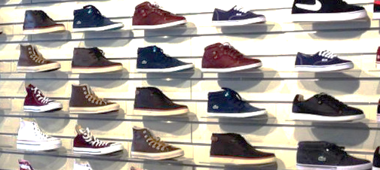
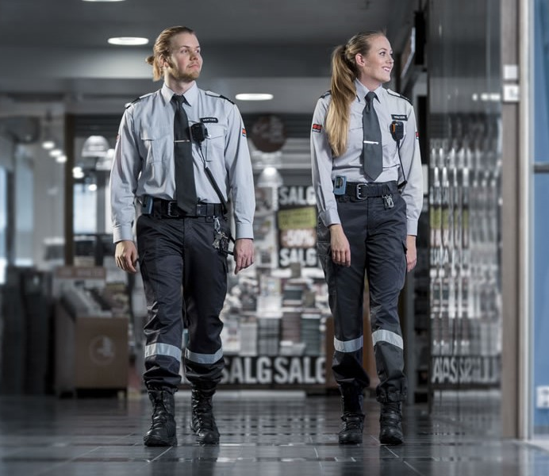
Salg, service og reiseliv
Drømtorp / Frogn / Kirkeparken / Vestby VGS
Yrker i forskjellige bransjer som har fokus på kundebehandling, service og gode løsninger.
Aktuelle arbeidssteder:
kontorer og hoteller,
vaktselskaper eller flyplasser, butikker,
turisme- og reiselivsbedrifter,
egen bedrift.
Administrasjons-
medarbeider
Reiselivsmedarbeider
Salgsmedarbeider
Vekter

Slide 22

Hva betyr det å være lærling?
Vanligvis 2 år opplæring i skole og
2 år opplæring i bedrift.
Vg1 og Vg2 i skole:
  Mye praktiske og teoretiske programfag
  Obligatoriske fellesfag;
  matematikk, naturfag, norsk, engelsk, samfunnsfag og kroppsøving.
Det krever egeninnsats å få læreplass
i bedrift. På skolen er det et eget fag (YFF) hvor dette er i fokus.
Opplæring og noe lønn i læretiden.
Lærekandidatordningen:
Mulig å ta deler av et fagbrev.
En er lærling i den perioden en får opplæring i bedrift.
Læretiden
avsluttes med
en fag- eller svenneprøve.
Det finnes det ca. 180 forskjellige fag- eller svennebrev fordelt på de 8 yrkesfaglige utdannings-programmene.

Slide 23
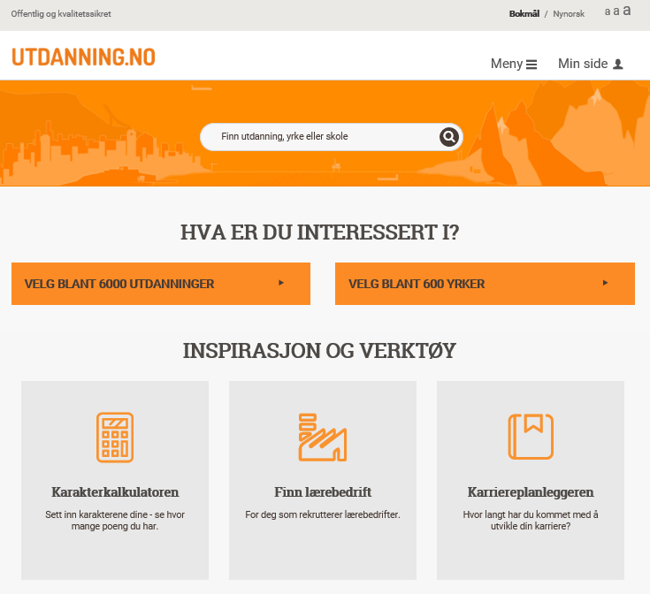

Slide 24
Søknadsprosessen
En søker på nett via vigo.no, frist 1. mars.
Søkere med tilleggsdokumentasjon, frist 1.februar.
Ungdommen logger inn med MinID.
Bruk muligheten til å forhåndssvare.
Ungdommen får melding om tilbud på SMS eller e-post når inntaket er klart (ca. 10. juli).
Logg inn på vigo.no med MinID for å finne ut hvilket tilbud som er gitt og svar på tilbud om plass og/eller ventelisteplass. OBS: 8 dagers frist!

Slide 25
Antatt tilbud i skolene i Follo og Moss 2021-2022
SKOLE | UTDANNINGSPROGRAM
Roald Amundsen | Idrettsfag/Studiespesialisering (SSP)
Ski | SSP/Min.sp./Idrettsfag/Musikk, dans og drama
Drømtorp | Medier og kommunikasjon/Helse- og oppvekstfag/ Salg, service og reiseliv/Informasjonsteknologi og medieproduksjon
Frogn | SSP/Idrettsfag/Salg, service og reiseliv, Business
Ås | SSP/International Baccalaureate (IB)/Kunst, design, arkitektur/ Idrettsfag/Elektro og datateknologi/Teknologi- og industrifag/Helse- og oppvekstfag/Frisør, blomster, interiør og eksponeringsdesign/Håndverk, design og produktuvikling
Vestby | SSP/Forskerlinje/Salg, service og reiseliv/Bygg- og anleggsteknikk/Restaurant- og matfag/YSK
Nesodden Kirkeparken Malakoff | SSP/Elektro og datateknologi/Helse- og oppvekstfag/Informasjonsteknologi og medieproduksjon SSP/Kunst, design, arkitektur/ Musikk, dans og drama/Idrettsfag/ Informasjonsteknologi og medieproduksjon/Restaurant- og matfag/Salg, service og reiseliv/ SSP/Bygg- og anleggsteknikk/Elektro og datateknologi/Helse- og oppvekstfag/Teknologi- og industrifag

Slide 26
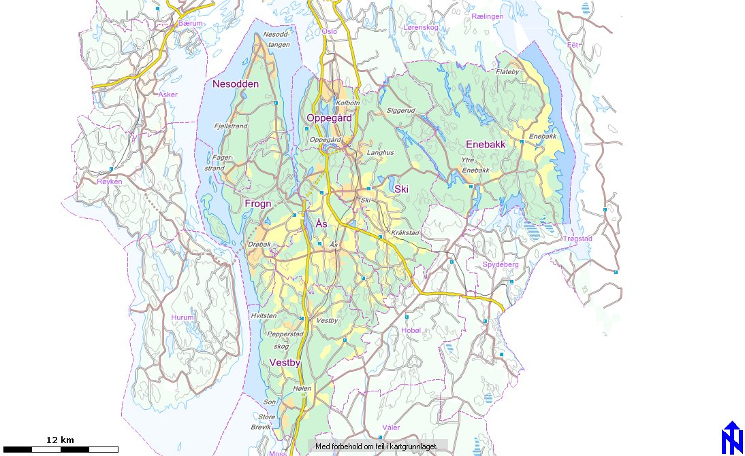
Skolenes geografiske plassering i vår region
OSLO ↑
Nesodden VGS
Roald Amundsen VGS
Ski VGS
Drømtorp VGS
Frogn VGS
Ås VGS
Vestby VGS
Pluss to skoler i Moss:
Kirkeparken VGS Malakoff VGS
MOSS ↓

Slide 27
Åpen skole 2020/2021 i vår region
Malakoff VGS
Ås VGS
Drømtorp VGS
Vestby VGS
Ski VGS
Frogn VGS
Roald Amundsen VGS
Nesodden VGS
Kirkeparken VGS
? - avhenger av Covid 19
? - avhenger av Covid 19
? - avhenger av Covid 19
? - avhenger av Covid 19
? - avhenger av Covid 19
? - avhenger av Covid 19
? - avhenger av Covid 19
? - avhenger av Covid 19
? - avhenger av Covid 19

Slide 28
Matematikk i videregående opplæring
Obligatorisk:
fellesfaget
P-matte eller
T-matte
Obligatorisk:
fellesfaget
P-matte eller
programfaget
S-matte/R-matte
Valgfritt:
programfaget
S-matte/R-matte
Obligatorisk:
fellesfaget
P-matte
Obligatorisk:
fellesfaget
P-matte
Obligatorisk:
fellesfaget
P-matte
(eller T-matte)
P-matte = Praktisk T-matte = Teoretisk S-Matte = Samfunnsfaglig R-matte = Realfaglig

Slide 29
Språk i videregående opplæring
Obligatorisk:
fellesfaget
Engelsk og
Fremmedspråk nivå I / nivå II
Obligatorisk:
fellesfaget
Fremmedspråk nivå I / nivå II
Obligatorisk:
fellesfaget
Fremmedspråk nivå I + II
Obligatorisk:
fellesfaget
Engelsk
Samme språk = nivå II i 2 år Nytt språk = nivå I i 2 år Ikke hatt fremmedspråk = nivå I+II i 3 år

Slide 30

Mesterbrev
Fagskole
Mastergrad 5 år eller
Bachelorgrad 3 år
universitet/høgskole
Y - veien
Femte skoleår: vg4 Påbygging
YRKESKOMPETANSE
Tredje og fjerde skoleår: vg3
Opplæring i bedrift
STUDIEKOMPETANSE
Tredje skoleår: vg3
Påbygging
Tredje skoleår: vg3
Andre skoleår: vg2
Andre skoleår: vg2
Første skoleår: vg1
Første skoleår: vg1
antall år
yrkesfaglige
utdanningsprogram
studieforberedende utdanningsprogram

Slide 31



Slide 32
Kontaktinformasjon
Veiledningssenteret Follo
Tlf.: 64 96 45 60
veiledningssenterene-akershus.no
Besøk: Raveien 9, 1430 Ås
Post: Postboks 12, 1431 Ås
e-post: veiledningssenteret.follo@viken.no
Øyvind Hanssen
Rådgiver Karrieretjenesten
Direkte: 64 96 45 62 / 91 51 67 64
e-post: oyvindh@viken.no

